Slide 1

深圳市惠贻华普电子有限公司
CMT2300A 技术培训
QYRuan
2017-02-03

Slide 2
目录
1、 CMT2300A简介
2、 SPI接口时序
3、 寄存器配置
4、 RFPDK
5、注意细节

Slide 3
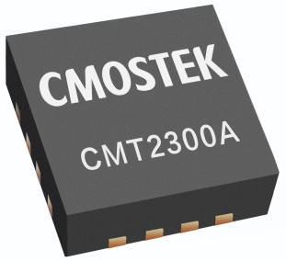
1. CMT2300A简介
特性
频率范围： 127MHz～ 1020MHz
调制解调方式：OOK、(G)FSK、(G)MSK (√)
数据率： 0.5 to 250kbps (√)
灵敏度： -120 dBm @2.4kbps 433.92MHz
-109 dBm @50kbps 840 .00MHz
电压范围： 1.8 至3.6 V
发射电流： 27 mA @ +13dBm
83 mA @ +20dBm
接收电流： 6.9 mA
睡眠电流： 0.3uA (SLEEP@LowDutyCycle=OFF)
0.8uA (SLEEP@LowDutyCycle=ON)
控制接口： 4-wire SPI
数据处理： 直通模式/数据包模式
FIFO深度： 64-Byte FIFO
编码格式： 不归零码（NRZ）
曼切斯特（Manchester）
数据白化（Whitening）
支持前向纠错（FEC）
多功能GPO： ×3
支持数字RSSI
支持供电电压检测和低电检测
支持超低功耗接收模式(LowDutyCycle)
LowDutyCycle=DutyCycle+SLP
支持手动ACK功能
封装：QFN16，3x3
应用
自动抄表
家居安防及楼宇自动化
ISM 波段数据通讯
工业监控及控制
遥控及安防系统
遥控钥匙进入
无线传感器节点
标签读写器

Slide 4
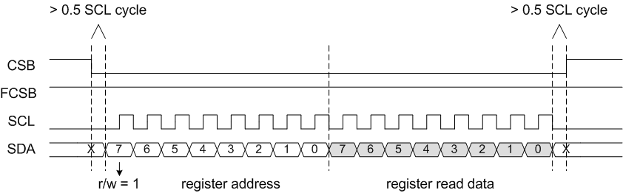

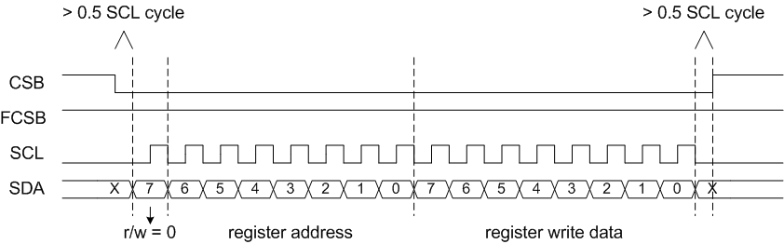
2. SPI接口时序
CMT2300A采用4线SPI接口：
分别为：CSB、SDA、SCL、FCSB
2. 其中
CSB： 操控通讯片选，输入端口，低有效；
SDA： 通讯数据，双向端口；
SCL： 通讯时钟，输入端口；
FCSB：FIFO通讯片选，输入端口，低有效；
3. 右侧为操控通讯读/写时序
Note：
每个读写过程进入和退出，都需要有0.5SCL
时钟周期作为固定要求；
对于芯片而言，在SCL上升沿触发数据有效，
即写入SDA数据需要在上升沿之前准备好；
对于读操作而言，存在SDA需要从输出切换为
输入过程；这个切换需要在第8个SCL脉冲产生下
降沿之前；因为在此之后，SDA会切换为输出模
式，存在电平冲突风险。
SPI通讯上限速率5MHz
SPI读寄存器时序
SPI写寄存器时序

Slide 5
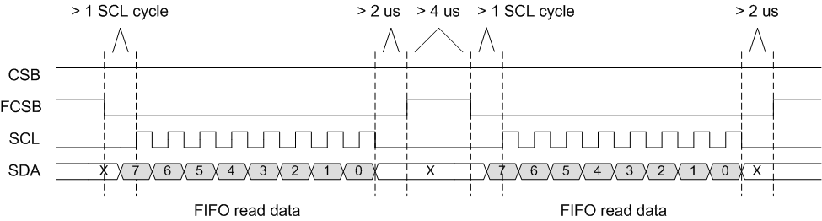
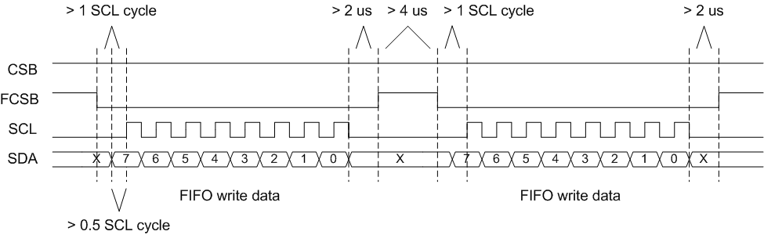
2. SPI接口时序
4. 右侧为读写FIFO的时序
Note：
FIFO的操作模式为8位，区别与寄存器操作的16位模式；
FIFO的连续操作也是基于8位操作模式下，进行重复循环；而没有标准4线SPI的Burst模式；
FIFO读写过程中，进入和退出都需要有固定时间，特别需要留意当中缓冲的时间不是依据SCL时钟速率决定的，而是采用固定的uS时间。
SPI读FIFO时序
SPI写FIFO时序

Slide 6
3. 寄存器配置
通过SPI操作CMT2300A寄存器地址范围是0x00～0x7F;
这些寄存器分为：配置区、控制区1、控制区2;
其中配置区分为6个配置区：CMT内部参数区、系统运作区、频率配置区、数据率区、基带区（数据包格式区）、发射参数区
地址范围 | 名称 |  | RFPDK | 备注
0x00~0x0B | 配置区(该区配置值可以通过RFPDK软件的Export功能导出) | 内部参数区 | CMT Bank | 由RFPDK导出，不建议客户修改
0x0C~0x17 |  | 系统运作区 | System Bank | 该区域主要牵涉DutyCycle工作配置
0x18~0x1F |  | 频率配置区 | Frequency Bank | 该区域是配置收发工作频率
0x20~0x37 |  | 数据率区 | Data Rate Bank | 该区域是关联通讯速率以及针对该速率 和发射频偏对应的接收配置（即接收解调/带宽关联）
0x38~0x54 |  | 基带区 | Baseband Bank | 该区域主要涉及数据包结构（编码格式、报文结构、校验、纠错、同步字等）
0x55~0x5F
 |  | 发射参数区 | TX Bank | 该区域主要牵涉发射频偏和发射功率部分
0x60~0x6A | 控制区1 |  | -- | 工作状态、跳频配置、GPO配置、中断源开关等
0x6B~0x71 | 控制区2 |  | -- | 中断源标志、FIFO控制、RSSI测量等
0x72~0x7E | 内部测试用 |  | -- | 禁止用户操作
0x7F | 复位 |  | -- | 发送0x7FFF复位芯片

Slide 7
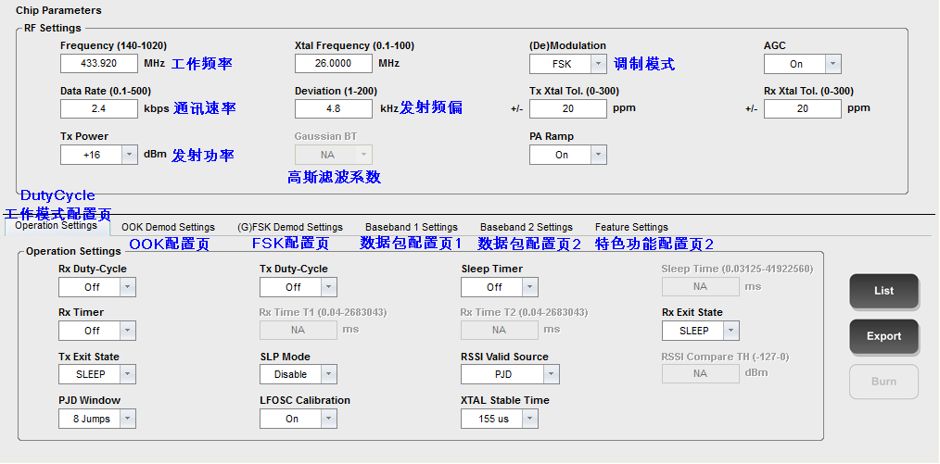
4. RFPDK

Slide 8
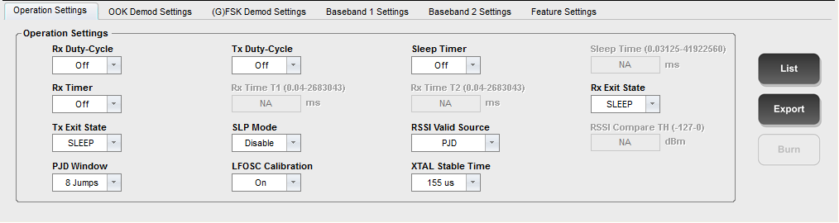
4. RFPDK---OperationSettings
Rx Duty-Cycle: Rx占空比开关
Tx Duty-Cycle: Tx 占空比开关
Sleep Timer: 睡眠定时器开关
Sleep Time: 睡眠定时值（需要SleepTimer设置开）
Rx Timer: 接收定时器开关
Rx Time T1: 接收T1窗口定时值（需要Rx Timer设置开）
Rx Time T2: 接收T2窗口定时值（需要Rx Timer设置开）
Rx Exit State: 接收定时过程结束退出的状态
Tx Exit State: 发射过程结束退出的状态
SLP Mode: 超低功耗检测模式
RSSI Valid Source: 有效Rssi方式（PJD、RSSI_TH、PJD&RSSI_TH）
RSSI Compare TH: RSSI比较阀值
PJD Window: PJD窗口选择（4、6、8、10跳变窗口）
LFOSC Calibration: 睡眠低频振荡校准开关
XTAL Stable Time: 晶体振荡器稳定时间选择

Slide 9
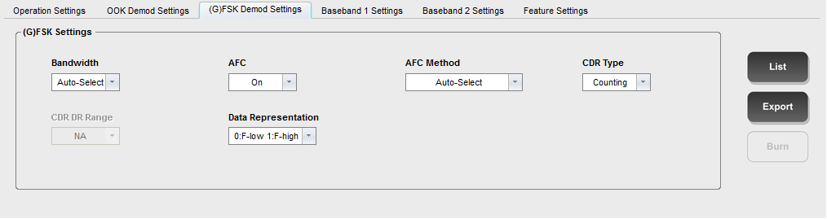
4. RFPDK---(G)FSK Demod Settings
Bandwidth: 接收带宽选择，选择Auto-Select情况下，取决于Tx Xtal Tol和Rx Xtal Tol的设置；其它选择为固定带宽；
AFC: AFC功能开关
AFC Method: AFC方法，Auto-Select根据配置自动选择；Optimized Sensitivity最优灵敏度考虑；Optimized BI最优BI考虑；
CDR Type: Counting、Tracing、Manchester、None（即Raw Data）
Counting---------合适用于速率准确（如一对CMT2300配对通讯情况），没有误差情况；在这个情况下，即使有长0（或1）情况，也不容易出现错误；
Tracing-----------针对数据率偏差比较大的情况设计的，它具有追踪功能，可以支持较大速率误差。但会存在长0限制；
Manchester---针对曼切斯特编码专用（针对SyncWord也进行曼切斯特的情况）；
CDR DR Range: 选择支持速率误差的程度，需要选择Tracing模式；
Data Representation: 正负调制选择；

Slide 10
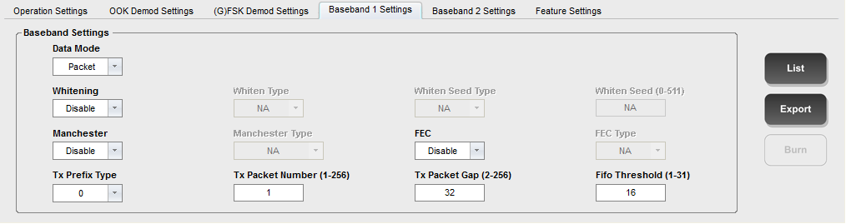
4. RFPDK---Baseband 1 Settings
Data Mode: Packet是数据包模式；Direct为直通模式；
Whitening: 白化编码使能开关；
Whiten Type: 白化多项式选择；
Whiten Seed Type: 白化种子码产生方式选择（针对PN7用）；
Whiten Seed: 白化多项式种子码（起始值）；
Manchester: 曼切斯特编码使能开关；
Manchester Type: 曼切斯特编码正反定义；
注意：曼切斯特和白化不能都选使能
FEC: 前向纠错使能开关；
FEC Type: 前线纠错多项式选择；
Tx Prefix Type: 预发射状态选择，可以选择0、1、Preamble；
Tx Packet Number: 数据包发射次数，最小1次；
Tx Packet Gap: 重复发射包与包之间间隔；
Fifo Threshold: FIFO触发阀值；

Slide 11
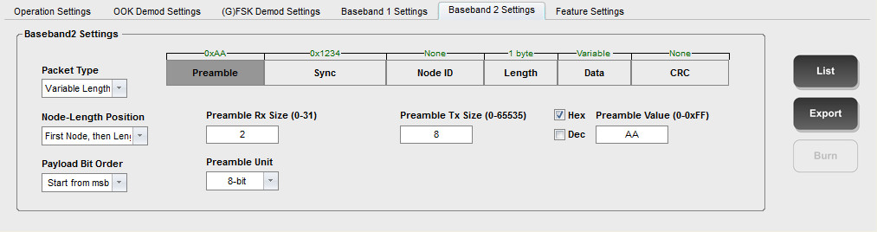
4. RFPDK---Baseband 2 Settings（Preamble）
Packet Type: 包格式选择，Fixed固定包，Variable可变包；
Node Length Position: Node位置选择，Variable可变包有效；
Preamble Rx Size: Rx检测Preamble长度设置；
Preamble Tx Size: Tx发射Preamble长度设置；
Preamble Value: Preamble值设置（注意Preamble是不受编码选择影响，一律按NRZ，设置什么内容就发什么内容）；
Payload Bit Order: 数据包内容大小端设置（一般默认即可）；
Preamble Unit: Preamble单位定义，8bit和4bit（nibble）；

Slide 12
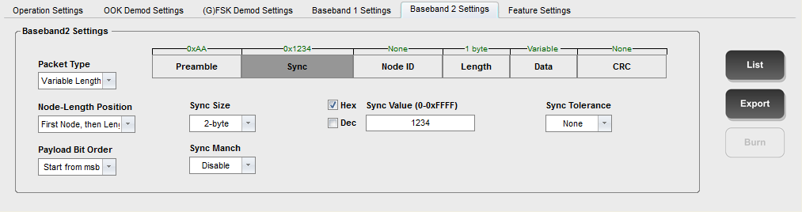
4. RFPDK---Baseband 2 Settings（Sync）
Sync Size: Sync长度设置；
Sync Value: Sync内容配置；
Sync Tolerance: Sync内容容错位数；
Sync Manch: Sync是否使能曼切斯特编码，针对曼切斯特编码使能有效；

Slide 13
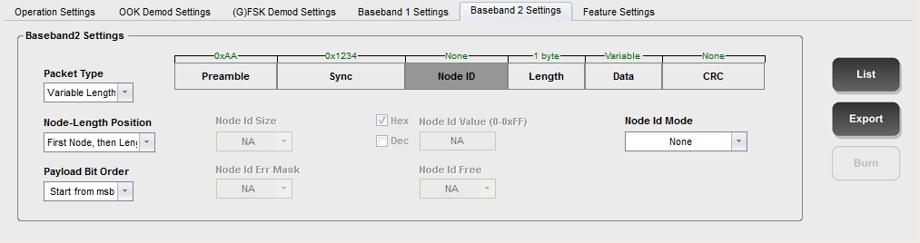
4. RFPDK---Baseband 2 Settings（NodeID）
Node Id Size: Node ID长度设置；
Node Id Value: Node ID内容配置；
Node Id Mode: Node ID匹配方式；
Detect Node ID---------------------仅Node ID匹配通过；
Detect Node ID, 0x00-------------Node ID或0x00匹配通过；
Detect Node ID, 0x00, 0xFF-----Node ID或0x00或0xFF匹配通过；
Node Id Err Mask: Node ID 检测错误，会输出 PKT_ERR 中断，同时可同步复位解码电路，该比特控制是否进行同步复位；
Node Id Free: Node ID 检测电路独立出来的使能开关，即只要检测到符合NodeID的值就触发，不管前面有没有Preamble或Sync；

Slide 14
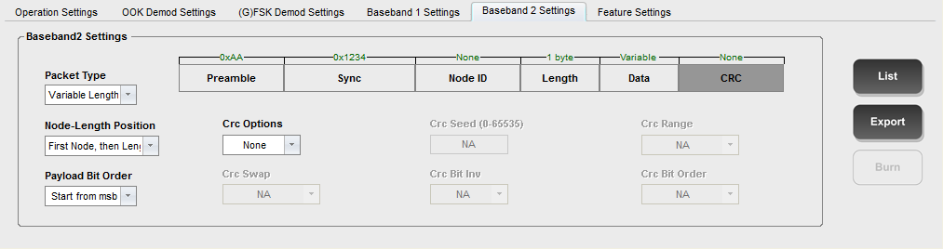
4. RFPDK---Baseband 2 Settings（CRC）
Crc Options: Crc多项式选择，CCITT、IBM、ITU；
Crc Seed: Crc种子码（起始值）；
Crc Range: Crc计算范围，Entire Payload整个Payload（含长度、Node），OnlyData仅数据内容（不含长度、Node）；
Crc Swap: Crc高低字节交换；
Crc Bit Inv: Crc结果取反；
Crc Bit Order: Crc大小端选择；

Slide 15
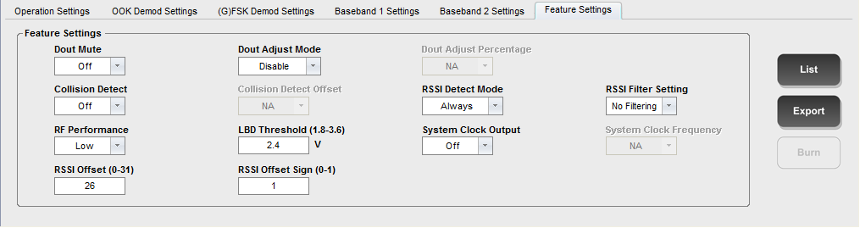
4. RFPDK---Feature Settings
Dout Mute: 静音功能；
Dout Adjust Mode: Dout输出宽度调整；
Dout Adjust Percentage: Dout输出宽度调整值；
Collision Detect: 信号冲突检测开关；
Collision Detect Offset: 信号冲突判断阀值设置；
RSSI Detect Mode: Rssi检测方式
Always-------一直检测；
At Preamble/Sync/Pkt OK-----条件满足触发（单次性）；
RSSI Filter Setting: RSSI检测滤波阶数设置；
RF Performance: RF性能选择，高功耗高性能，低功耗低性能；
LBD Threshold: LBD检测门槛电压设置；
System Clock Output: 系统时钟输出使能开关；
System Clock Frequency: 系统时钟输出频率选择；
RSSI Offset: 校准RSSI的偏移值（建议默认）；
RSSI Offset Sign: 校准RSSI偏移值的正负符号；

Slide 16
5. 注意细节
在SPI读取命令过程中，SDA切换为输入时间点，需要在第8脉冲SCL下降沿之前；
在Rx模式下，不能直接到Tx；可以先切换到Standby再到Tx；或者选择用Switch功能；
手动ACK功能位设计使能后，使用完毕需要关闭；简单说用的用前使能，用完即关；
报文长度配置，这个十分重要，对于固定报文长度就是配置一次即可；对于变长报文，则发射前需要把待发长度设置
正确后，才进行发送
信号强度推荐用dBm值，分辨率更高；但注意dBm值是带符号的。
合理频偏设置：
a. (速率/4) < 频偏 < 2*速率；
b. ((速率/2) + 频偏) < 280K
c. 频偏 > 4K
DutyCycle搭配SLP非常有意义，但使用过程中需要注意DutyCycle功能开、关、暂停，这几个功能与应用需求的合理搭配。

Slide 17
9. 注意细节
使用例程需要注意根据硬件模块确定用vEnableAntSwitch那种模式，因为模块有“20dBm不带电子开关”、“20dBm带电子开关”和“13dBm不带电子开关”。
初始化流程：
a. 控制端口初始化、复位CMT2300A、等待复位稳定时间（20ms），停留在Standby状态；
b. 根据RFPDK导出参数，顺序配置到CMT2300A
CMTBank、SystemBank、FrequencyBank、DataRateBank、BasebankBank、TxBank
c. 执行vAfterCfg函数，禁止RstPin功能，和使用CFG_RETAIN，然后配置LFOSC校准开关；
如果是EasyLib或AdvLib，则会关闭LFOSC校准；
如果是SLPLib，则会开启LFOSC校准；
d. 根据硬件模块，调用vEnableAntSwitch
e. 根据需求配置GPIO功能、中断源选择等；
f. 切换到Sleep，让配置生效；

Slide 18
9. 注意细节
虽然最终版RFPDK会根据速率优化CDR配置，但作为内部培训，明确说明一下：
< 50Kbps 选择Tracing； 50Kbps~200Kbps选择Counting； > 200Kbps选择Tracing
FIFO使用有分开32Byte和合并64Byte两种选择；如果使用场景能确保内容可以支持分开各32Byte FIFO使用，则操作上简便，无需考虑FIFO是读还是写状态的切换；否则选择用64合并模式需要切换，且在DutyCycle模式下需要注意在适当时候切换。
SPI端口内部：
CS------内部带上拉；
SDA----常态输入；在读取命令（SCL下降沿触发） 为输出；FCSB为低时，也为输出；
SCL-----高阻输入；
FCSB---内部带上拉；

Slide 19
深圳市惠贻华普电子有限公司
谢谢！

